Slide 1

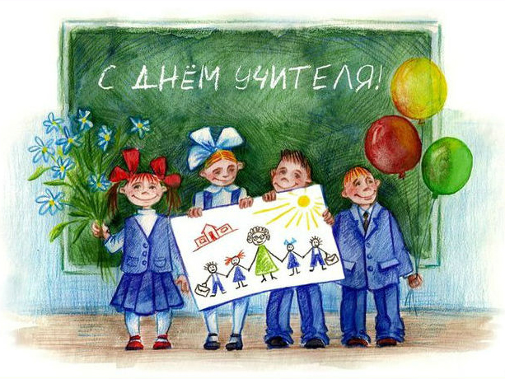
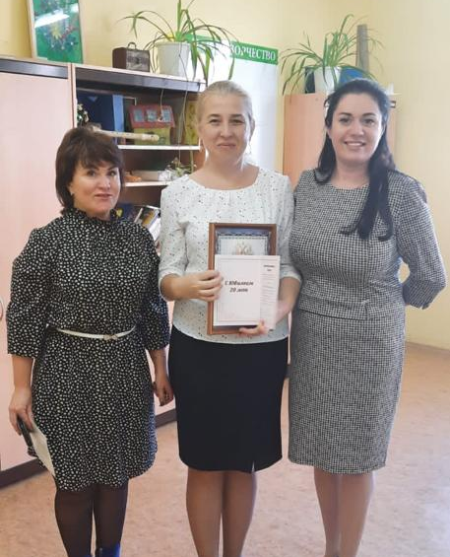
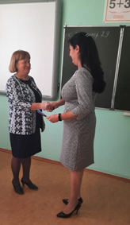
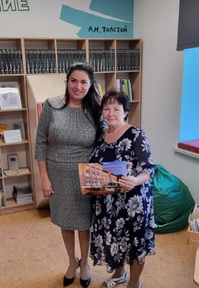
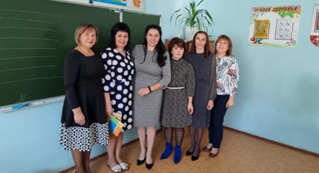
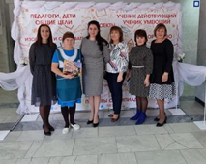
Школьный Калейдоскоп
Ежемесячное электронное издание
Октябрь2021
МБОУ «СОШ№24» №2
Кто любит науки, тот не знает скуки.
(Народная мудрость)
Не смейте забывать учителей
Не смейте забывать учителей.
Они о нас тревожатся и помнят.
И в тишине задумавшихся комнат
Ждут наших возвращений и вестей.
Им не хватает этих встреч нечастых.
И, сколько бы ни миновало лет,
Случается учительское счастье
Из наших ученических побед.
А мы порой так равнодушны к ним:
Под Новый Год не шлём им поздравлений.
А в суете иль попросту из лени
Не пишем, не заходим, не звоним.
Они нас ждут. Они следят за нами
И радуются всякий раз за тех,
Кто снова где-то выдержал экзамен
На мужество, на честность, на успех.
Не смейте забывать учителей.
Пусть будет жизнь достойна их усилий.
Учителями славится Россия.
Ученики приносят славу ей.
Не смейте забывать учителей!
Автор: Андрей Дементьев
.
У каждого предмет любимый свой,
Но, тем не менее, бывает очень часто,
Что важен не предмет для нас порой,
А человек к другим небезучастный!
Учитель тот, который отдаёт
И знания, и сердце без остатка,
Кто вкладывает душу и даёт
Ответы нам на каждую загадку!
1

Slide 2
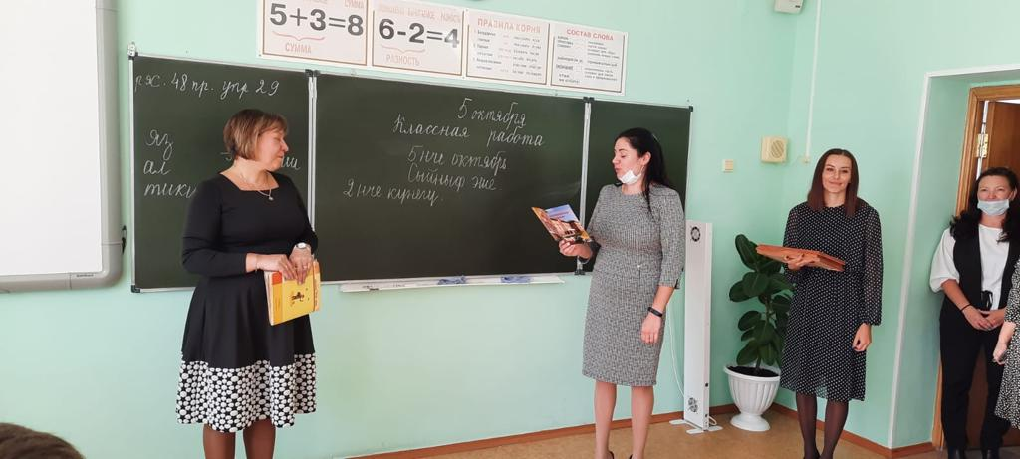
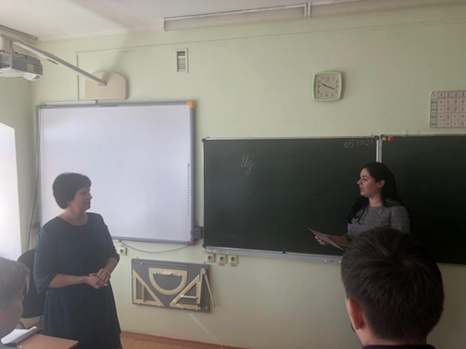
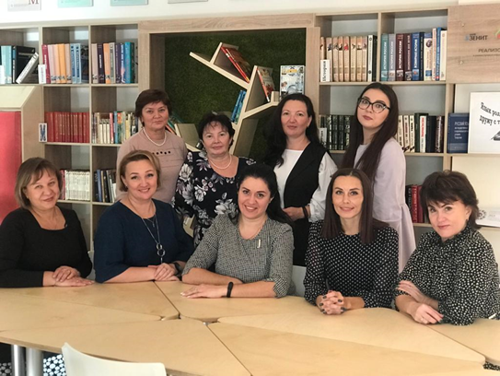
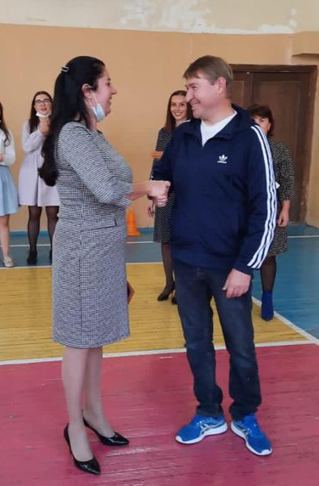
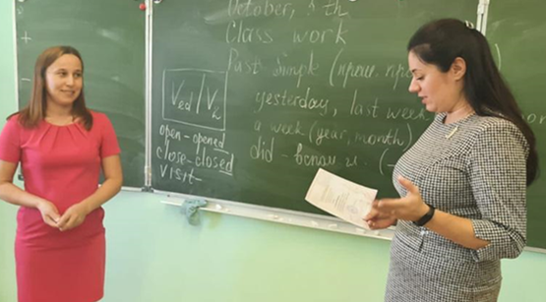
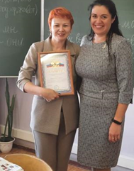
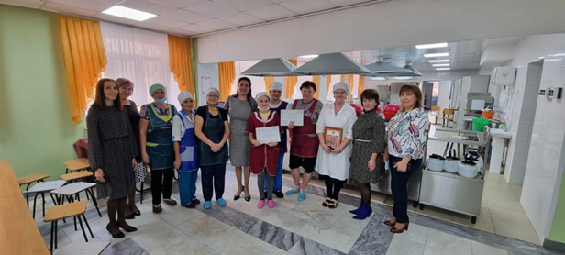
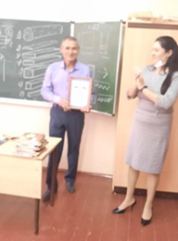
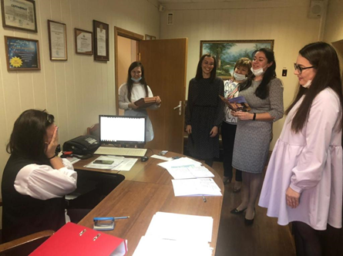
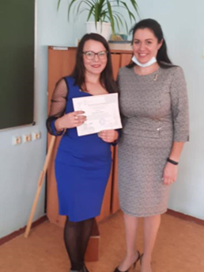

С праздником, дорогие учителя!
2

Slide 3
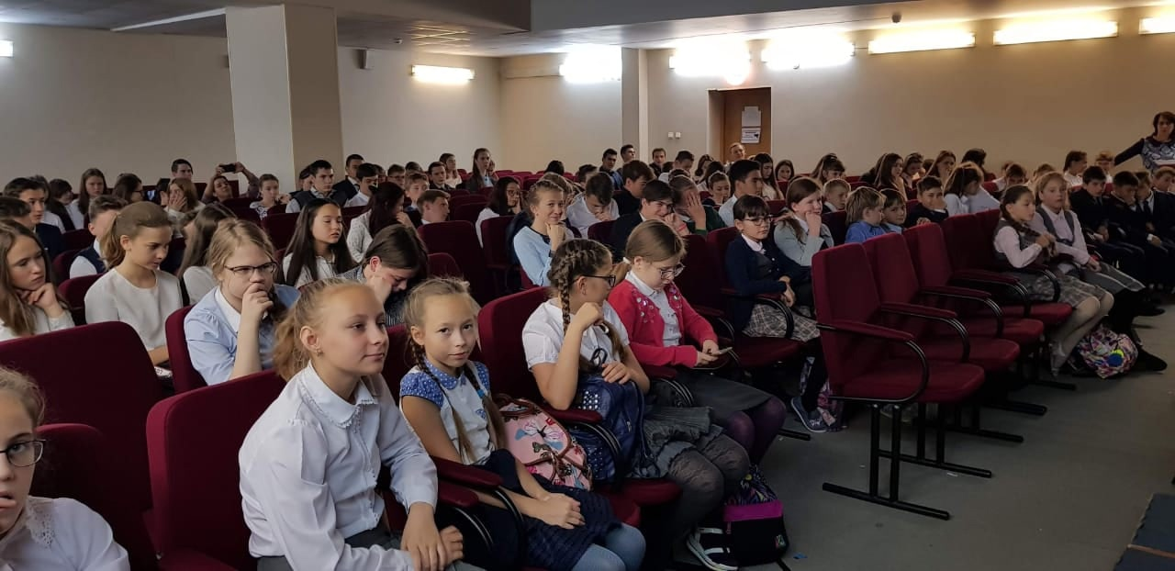
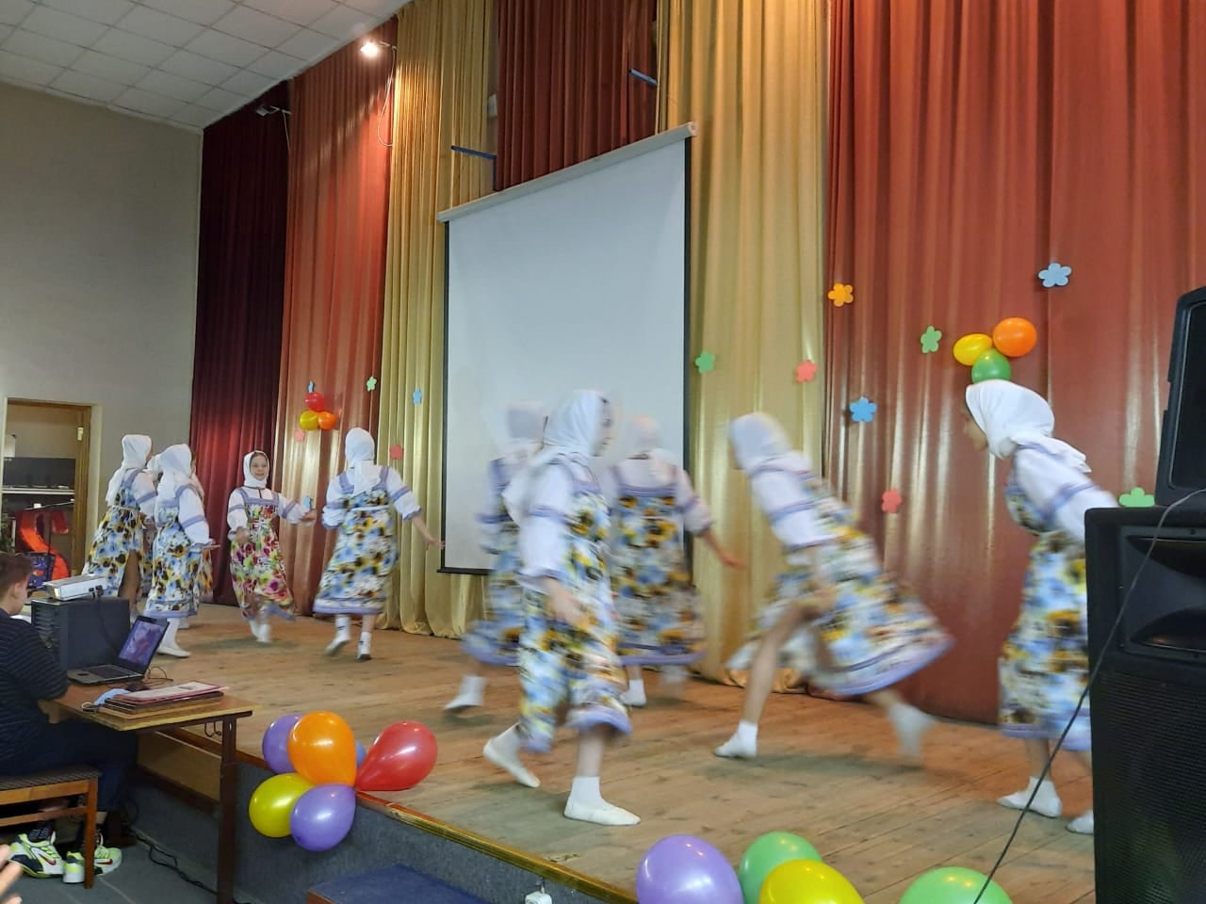
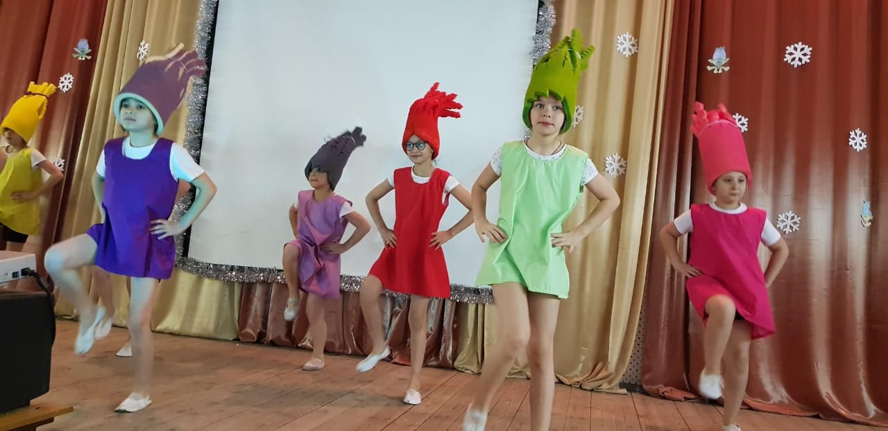
Первый этап пройден
В рамках реализации проекта «11 йолдыз» в ученических коллективах прошёл первый конкурсный тур, в котором приняли участие 1- 11 классы. Желаем ребятам удачи во втором туре увлекательного конкурса.
Критерии оценивания по номинациям проекта «11 ЙОЛДЫЗ»
(продолжение)
Критерии оценки хореографических коллективов:
- исполнительское мастерство – техника исполнения движений; уровень общей подготовки исполнителей;
- композиционное построение номера (целостность хореографического произведения – создание единого образа посредством танца, музыки и идеи), рисунок танца;
- сценическая культура (пластика, костюм, культура исполнения, реквизит);
- синхронность исполнения танцевальных движений – для дуэтов и ансамблей;
- подбор и соответствие музыкального и хореографического материала;
- артистизм, раскрытие художественного образа (передача национального колорита и особенностей танцевального материала);
- соответствие репертуара исполнительским возможностям.
Общие критерии оценки для номинации художественное слово:
- создание художественного образа;
- исполнительское мастерство;
- полнота и выразительность раскрытия темы в драматургическом произведении;
- дикция;
- сценическая культура (пластика, костюм, исполнение);
- художественное оформление, реквизит, световое решение;
соответствие репертуара исполнительским возможностям.
Общие критерии оценки для направления «Моңлы гаилә»:
- оригинальность номера, его целостность;
- уровень общей подготовки и исполнительское мастерство;
- артистизм, сценичность (пластика, костюм, культура исполнения);
- технические возможности исполнителя;
- умение работать с залом;
- творческий подход к подбору репертуара;
- сложность исполняемой программы;
- художественное оформление, владение реквизитом.
3

Slide 4


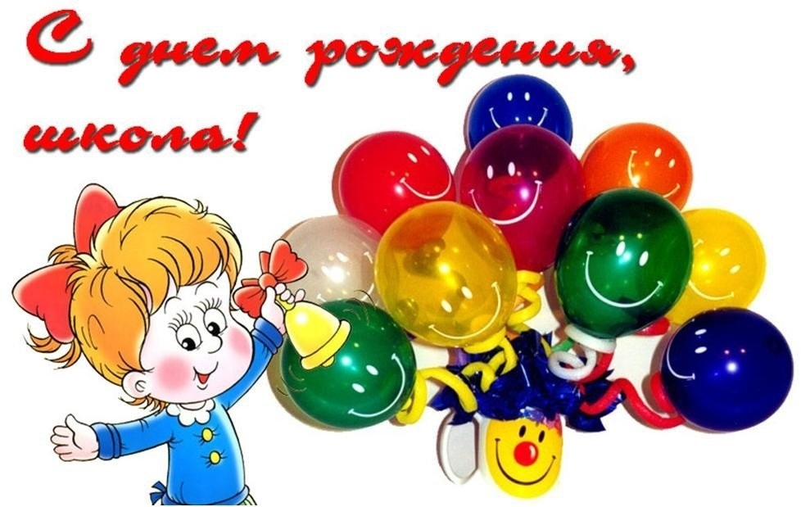
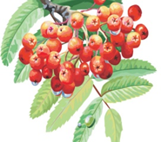
Путь длиной в 20 лет…
2021 год – юбилейный год для МБОУ «СОШ № 24». Пройден большой творческий путь, путь длиной в 20 лет. Путь взлѐтов, открытий, побед, педагогических свершений, добрых традиций…. Вложен огромный труд учителей, выпущены из стен школы сотни учеников….
Цель образовательной деятельности школы - формирование нравственно и физически здоровой, конкурентноспособной личности, успешно реализующейся в социуме. Вся работа нашей школы четко структурирована и направлена на повышение качества образования и достижение высоких результатов. В результате создания эффективной системы управления школой достигнута устойчивая положительная динамика качества знаний обучающихся - 60,3 %. Средний балл ЕГЭ по школе выше среднего балла по РТ по ряду предметов. На протяжении многих лет ряд обучающихся сдают ЕГЭ на высокие баллы. Отрадно отметить, что среди них есть и стобалльники ( информатика, химия, английский язык). С 2001 по 2021 год 77 обучающихся школы награждены медалями «За особые успехи в обучении».
Высокий уровень образовательного процесса обеспечивает профессиональный творческий коллектив учителей. 11% учителей имеют высшую квалификационную категорию, 50% - имеют первую квалификационную категорию. Большое внимание уделяется формированию профессионального сообщества, организации взаимодействия учителей, в том числе учителей-предметников, а также поиску возможностей для повышения квалификации педагогов в рамках образовательного комплекса. Педагоги школы принимают активное участие в профессиональных конкурсах, стали обладателями грантов «Наш новый учитель», «Наш лучший учитель», «Учитель-мастер».
Учителя школы успешно внедряют в работу инновационные технологии: проектно-исследовательские, информационно-коммуникативные, здоровьесберегающие, что позволяет повысить качество знаний обучающихся.
В школе ежегодно проводится Фестиваль проектов, который является кульминацией и подведением итогов всего многообразия проектов, которые реализуются в нашей школе. Фестиваль проектов позволяет объединить знания, полученные на различных предметах школьного цикла и личностные интересы школьников. Создавая собственные проекты, школьники не только повышают уровень собственных компетенций (коммуникативных, познавательных, регулятивных), но и создают школьную медиатеку и методические материалы, которыми могут воспользоваться как другие учащиеся, так и преподаватели.
(продолжение в следующем номере)
Л.Н.Юсупова ,учитель русского языка и литературы
Верстка и дизайн – Лобанов Д, 10 А кл.
Главный редактор – Бикмухаметова Р.А.
Корректор –Махиянова И.И.
Адрес редакции – г.Альметьевск, ул. Шевченко 136, Школа №24, каб. №30

